Slide 1
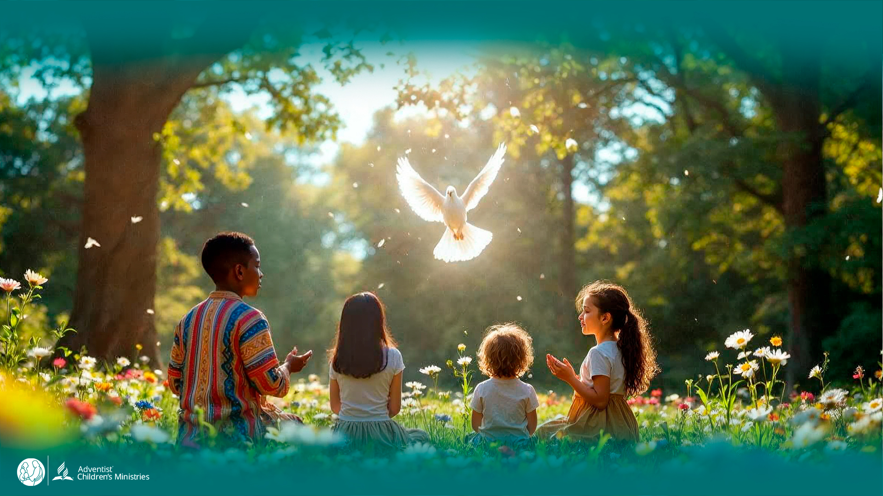
Jour 9
LE SAINT-ESPRIT LIBÉRÉ
fait de nous des enfants de Dieu
JOURS DE PRIÈRE
7-17 janvier 2026
Notes:
Bienvenue au Jour 9 !
Aujourd’hui, Luca et Orel vont rencontrer quelqu’un qui a compris la puissance de l’Esprit — Paul.
L’Esprit fait de nous des enfants de Dieu. Voyons comment !

Slide 2
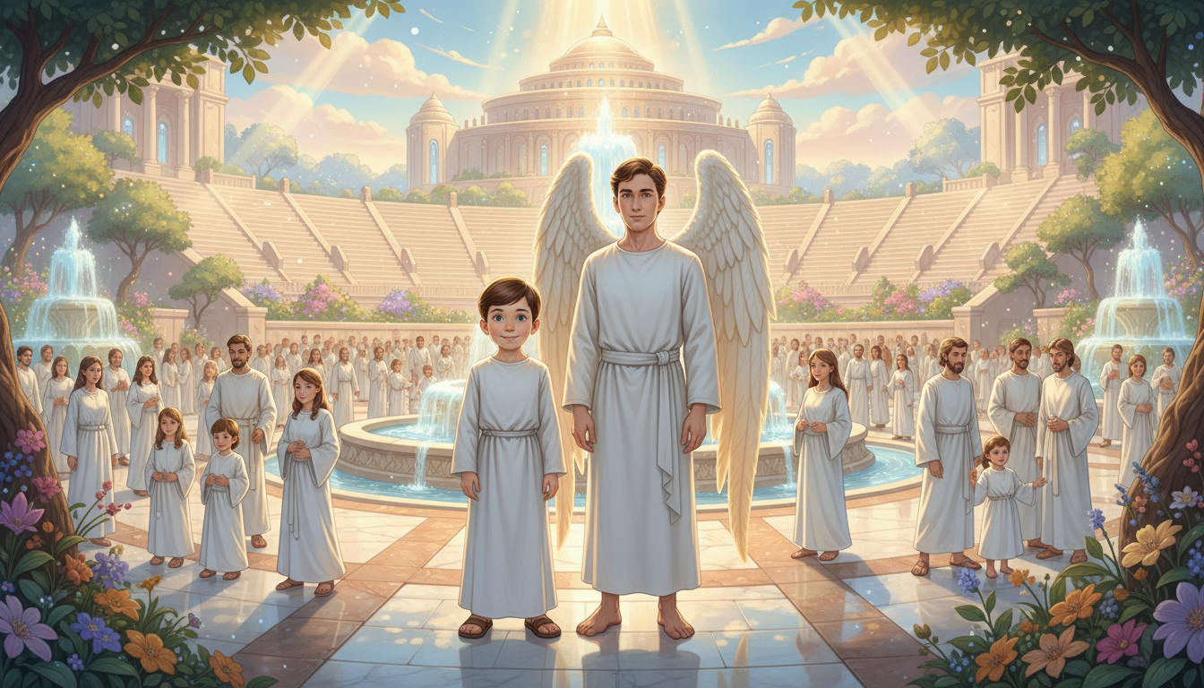
Notes:
“Bienvenue sur la place centrale de la Nouvelle Jérusalem,” dit Orel.
“Wow !” s’exclame Luca. “Regarde ces fontaines — c’est magnifique !”
Il court vers l’une d’elles en forme de fleur, éclaboussant joyeusement.
“Il y a tellement de monde ici,” dit Luca. “Et là-bas — un amphithéâtre !”
“Nous devons y aller,” dit Orel. “Un grand message est sur le point de se terminer.”

Slide 3
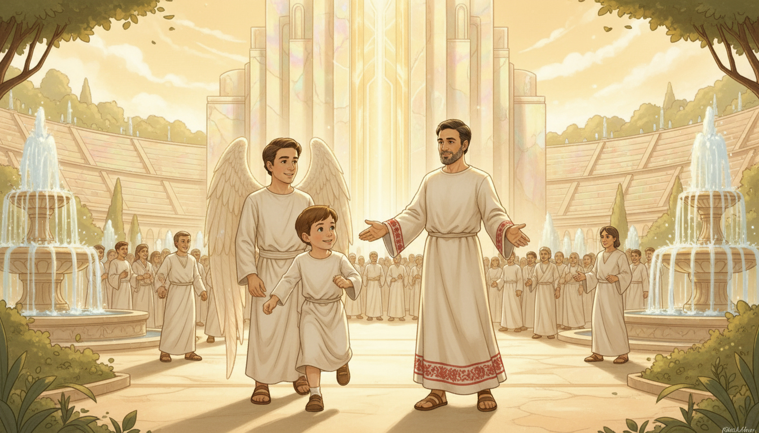
Notes:
Des milliers de rachetés chantent des louanges qui résonnent à travers la place.
“Il doit y avoir des millions de personnes ici !” dit Luca, émerveillé.
L’orateur descend de la scène — Orel fait signe de la main. “Paul ! Attends !”
Paul se tourne, souriant. “Orel et Luca — est-ce vraiment vous ?”
“Tu nous connais ?” demande Luca.
“Bien sûr,” rit Paul. “Étienne m’a parlé de vos visites.”
“Tu es incroyable, Paul !” dit Luca.
“À Jésus revienne toute la gloire,” répond Paul. “Je n’étais que son soldat.”

Slide 4
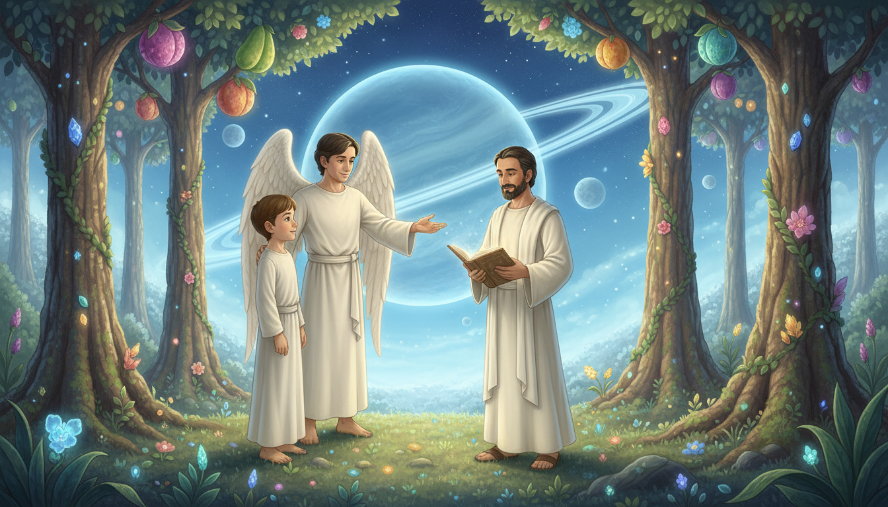
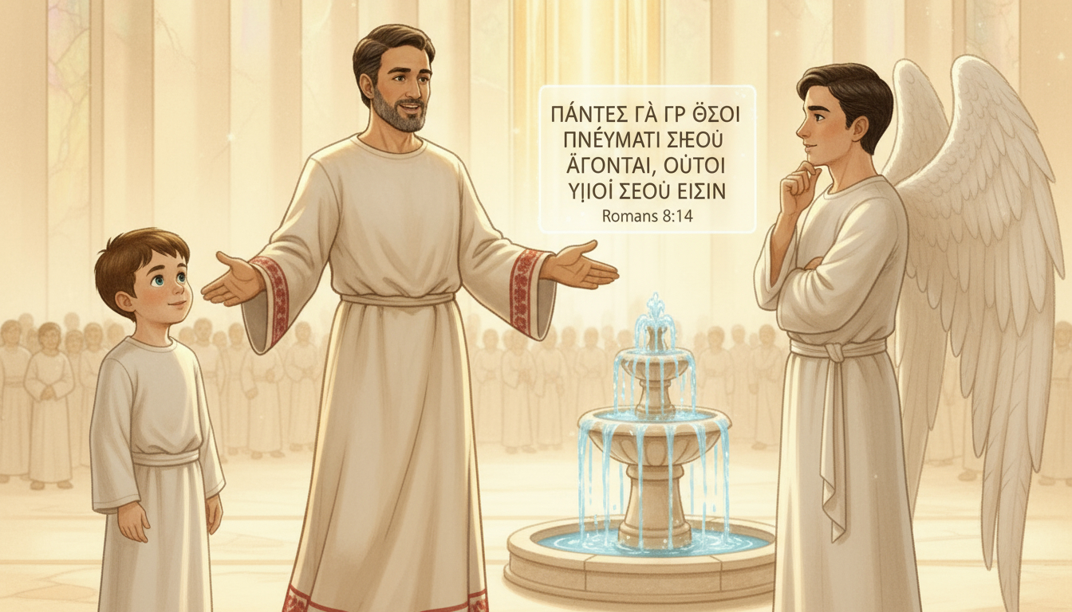
Notes:
Orel ouvre son verre lumineux. “Lisons quelque chose que tu as écrit, Paul.”
Il lit Romains 8:14 (SG21) :
“En effet, tous ceux qui sont conduits par l’Esprit de Dieu sont fils de Dieu.”
“Paul,” demande Luca, “comment l’Esprit fait-il de nous des enfants de Dieu ?”
Paul sourit. “Quand nous acceptons Jésus, sommes baptisés et le suivons, l’Esprit remplit nos cœurs.
Il nous transforme et fait de nous une partie de la famille de Dieu.”
“C’est pourquoi nous sommes tous ici !” dit Orel avec joie.

Slide 5
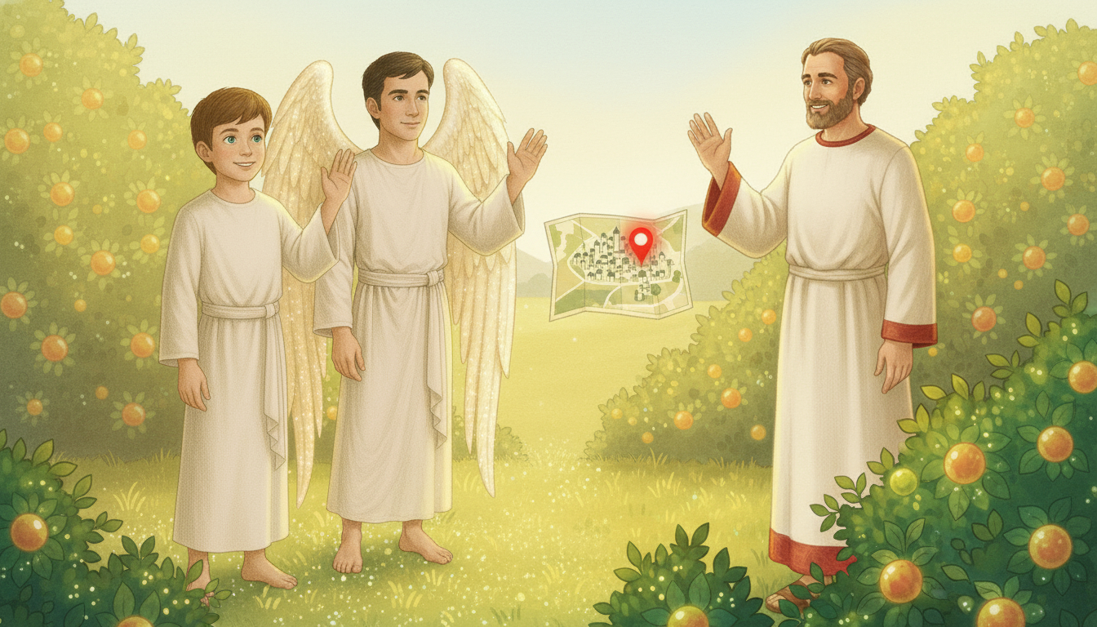
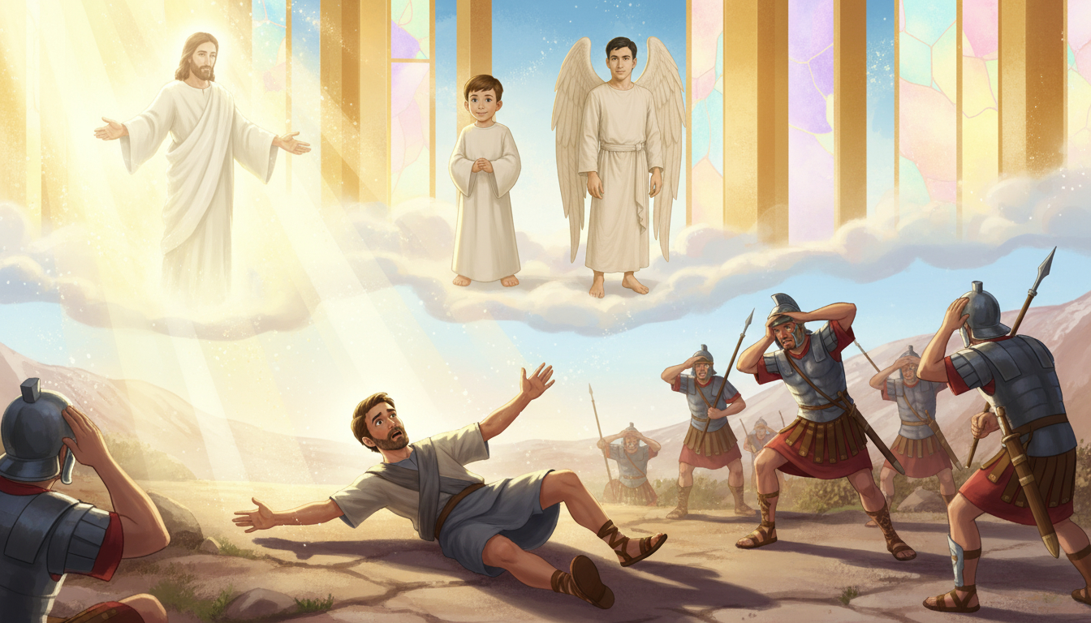
Notes:
“Alors,” dit Luca, “j’ai été adopté par Dieu grâce à Son Esprit ?”
“Exactement,” dit Paul. “Même moi, j’ai été adopté.”
“Si Jésus ne m’avait pas arrêté sur le chemin de Damas, je serais encore perdu.”
“Mais l’Esprit a tout changé — Il m’a donné un nouveau cœur et une nouvelle mission.”
“Quel miracle !” dit Orel. “L’Esprit nous rend vraiment nouveaux.”

Slide 6
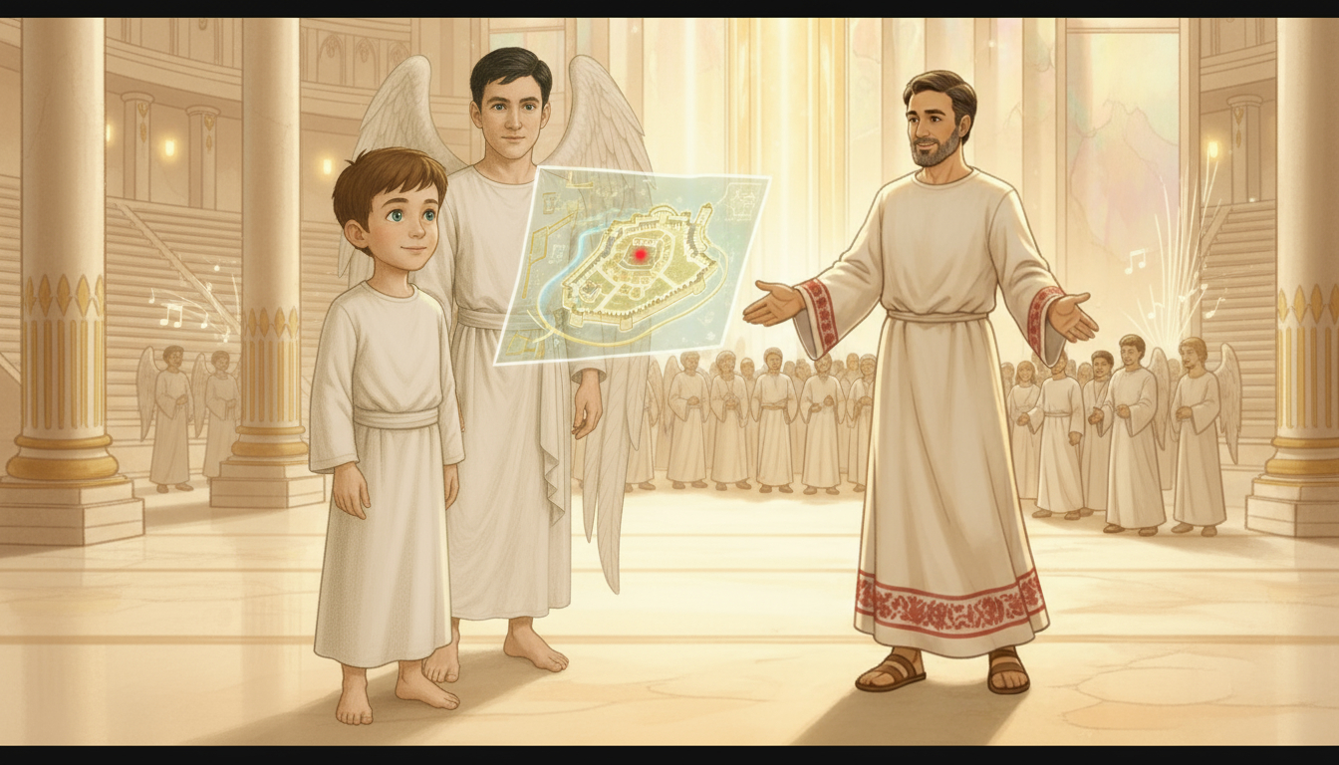
Notes:
“Merci, Paul,” dit Orel. “Tes paroles nous inspirent.”
“Le devoir m’appelle,” dit Paul en souriant, alors que des rachetés lui font signe.
“Nous reparlerons bientôt !” dit Luca.
“Allez en paix,” dit Paul. “N’oubliez jamais — l’Esprit fait de nous une famille de Dieu.”
Paul retourne vers l’amphithéâtre tandis que les chants s’élèvent sur la place.

Slide 7
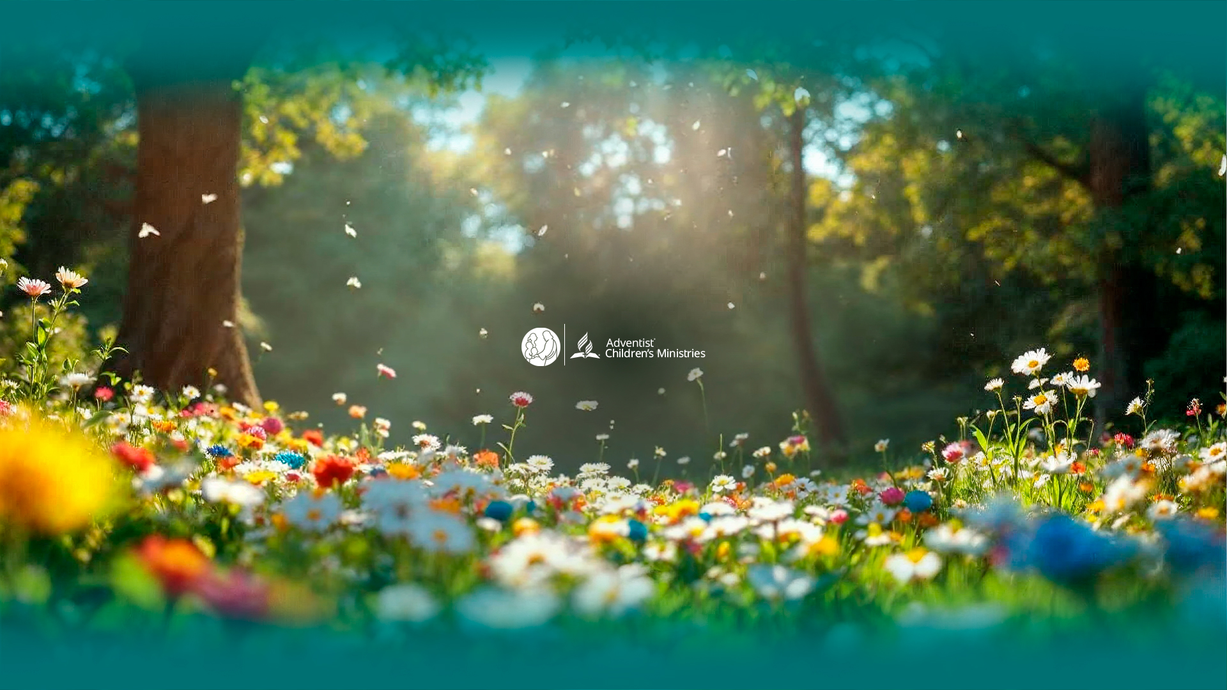
Notes:
L’Esprit fait de nous des enfants de Dieu.
À l’œuvre !
Colorie un dessin de Paul prêchant dans la Nouvelle Jérusalem.
Dans la case, écris : “Au ciel, je rencontrerai mes personnages bibliques préférés.”
Prions !
Remercie l’Esprit de t’avoir fait membre de la famille de Dieu.
Demande-lui de t’aider à vivre comme un enfant fidèle de Jésus.

